Slide 1
スプライシング解除手順
20XX年 XX月 XX日
〇〇事業本部 〇〇営業部 〇〇課
NKCXXXXX-XXXXX

Slide 2
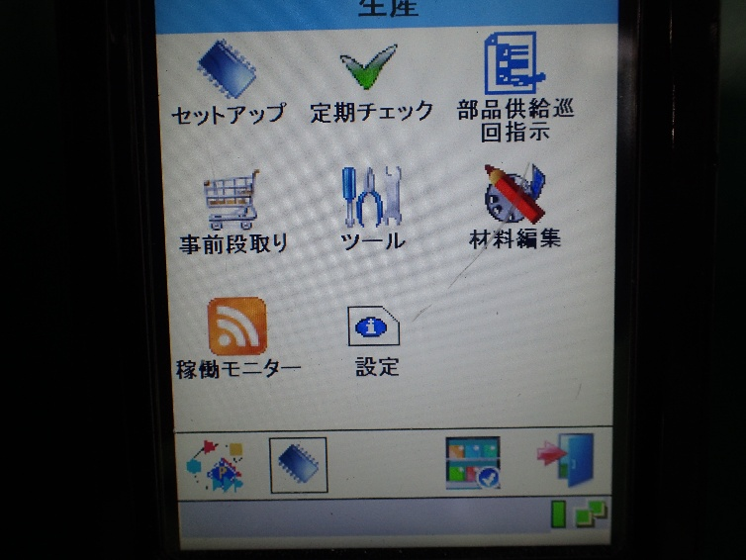
スプライシングシリアル確認方法
ステータスチェック→バーコード読む
左側が現在(スプライシング元)のシリアル
右側が、スプライシングされている場合のスプライシング先シリアル
ラベル再発行

Slide 3
フィーダー情報削除手順
■設備で削除する方法
設備の取り付け確認から、ゴミ箱のボタン
■サポートステーションで削除する方法
サポートステーションから伸びてるフィーダー用のアダプタ(テーブルではない)を取り受け、
事前段取りからフィーダー単体削除を実行。

Slide 4

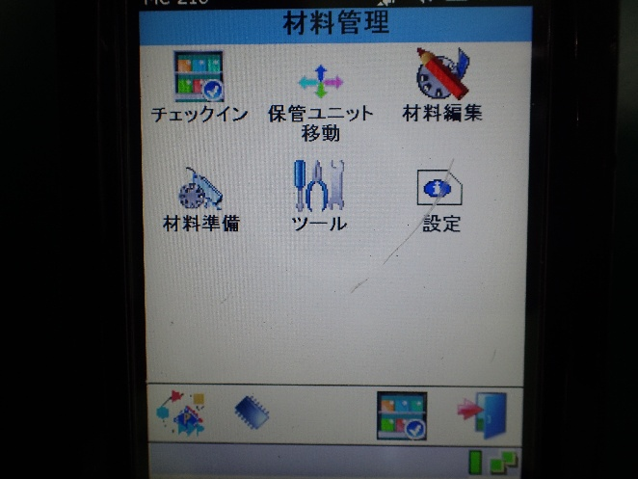
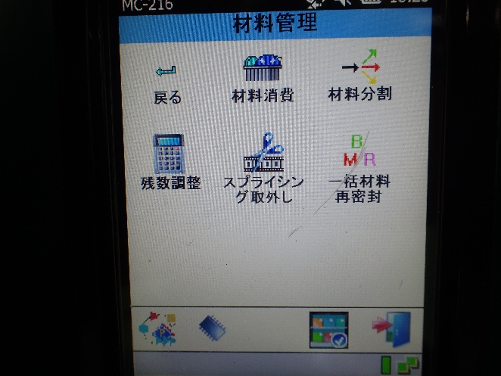
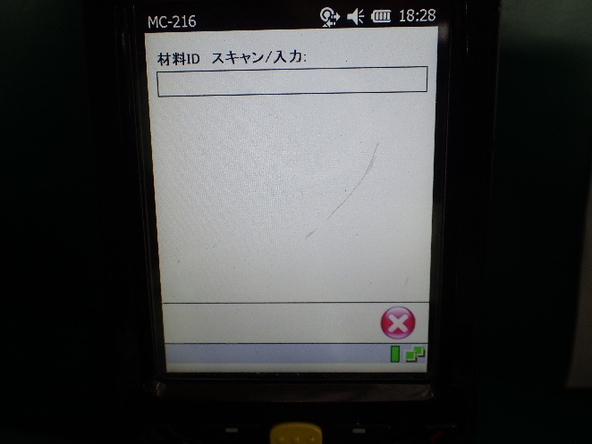
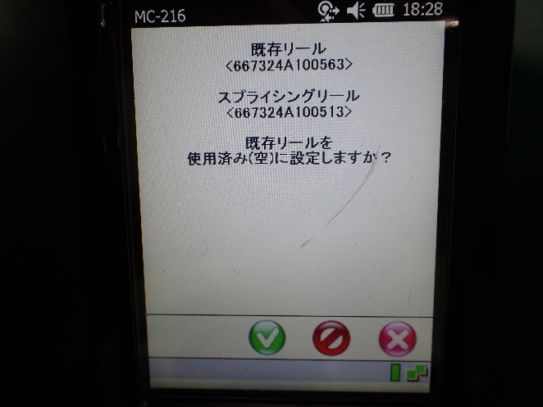
スプライシング解除手順
※必ず、フィーダー情報を削除してから実施する！
バーコード読む

Slide 5
残りの手順
在庫修正する場合
①←の画像の残数調整ボタンから、修正後の残数に調整する。
②EGProの残数を、在庫編集で書き換える
共通
設備に取り付ける。
(現場の場合そのままセットアップで取り付け)
(サポートステーションの場合、
配列上のQRから準備と同じ手順で単品取り付け)

